Slide 1




ポイントシステム
…Google Apps Script
…Google Spread Sheet
derc.db
ポイントシステム＋テキスト議論
（ポイント管理）
議論
ビデオ議論計算
（1分おき稼働中）
ヘルスケア
テキスト議論計算
（1分おき稼働中）
日常生活
getfit_derc.py
日常生活計算

Slide 2
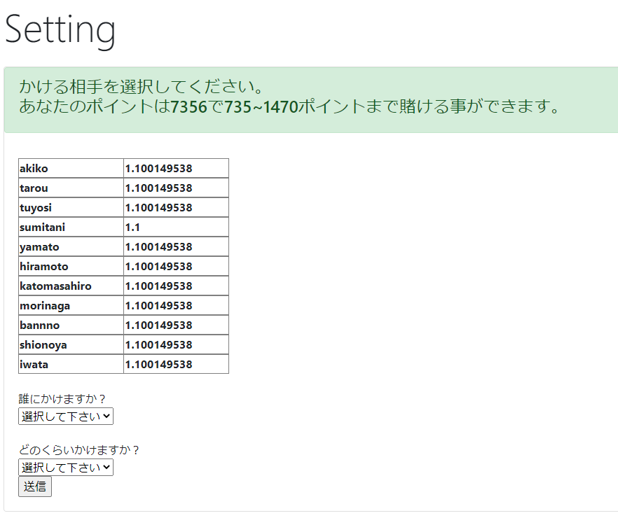
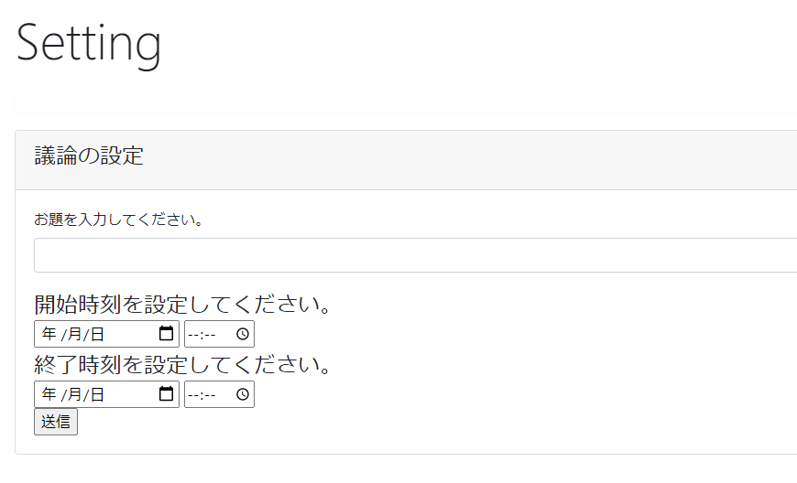
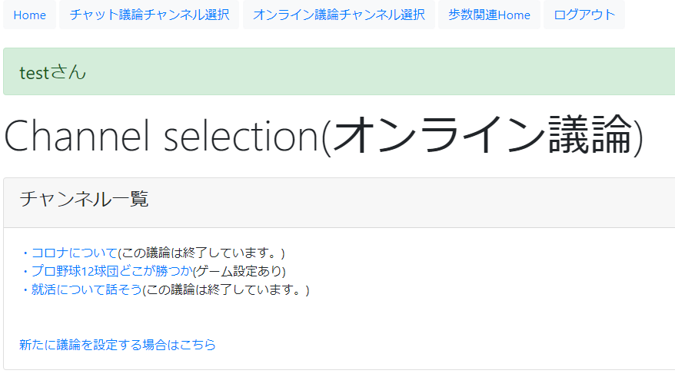
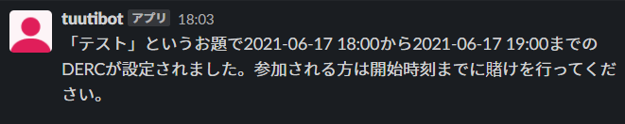
ビデオ議論
議論設定方法
議論開始前（賭けの期間）
ユーザー画面
derc.py(Flask)
@app.route('/Channelselection_web', methods=['GET'])
@app.route('/ChannelSetting_Web', methods=['POST'])
@app.route('/kake_web', methods=['GET'])
@app.route('/ChannelSetting_Web', methods=[‘GET'])
@app.route('/kake_web', methods=['POST'])
その他のツール
開始時間、終了時間を記録
賭け情報を記録
Slackに通知
Slackでbotから個人チャットで通知
ビデオ議論
ビデオ議論

Slide 3
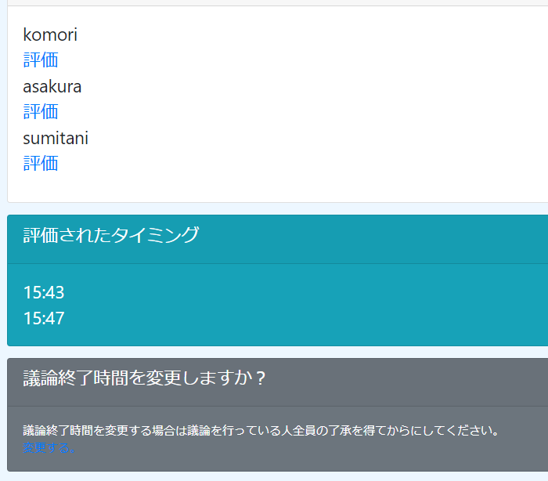
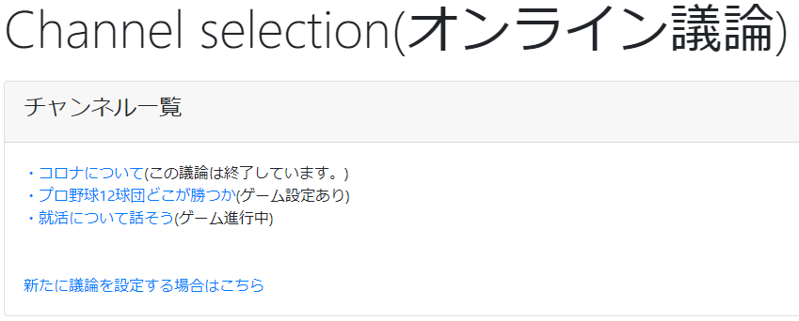
ビデオ議論
@app.route('/Channelselection_web', methods=['GET'])
議論開始の仕組み
議論開始後
ユーザー画面
derc.py(Flask)
@app.route('/webdiscuss', methods=['GET'])
@app.route('/Discussing_Web2/<hyouka>', methods=['GET'])
@app.route('/Discussing_Web/<channel>', methods=['GET'])
その他のツール
ビデオ議論計算
（1分おき稼働中）
ビデオ議論
derc.db
ビデオ議論
ビデオ議論
1分ごとに開始時間を確認、開始時間になったらss上の議論の状態を議論中にし、議論を開始できる状態にする。

Slide 4
ビデオ議論
議論終了の仕組み
ユーザー画面
derc.py(Flask)
その他のツール
Slackに
終了通知
個人チャットで成績発表
ビデオ議論計算
（1分おき稼働中）
ビデオ議論
1分ごとに終了時間を確認、開始時間になったらss上の議論の状態を議論中にし、議論を終了状態にする。
ポイントの更新
ポイントシステム＋テキスト議論
（ポイント管理）

Slide 5
ビデオ議論
議論終了のしくみ
ユーザー画面
flask
@app.route('/Channelselection_web', methods=['GET'])
その他のツール
開始時間、終了時間を記録
賭け情報を記録
Slackに通知
Slackでbotから個人チャットで通知
ビデオ議論
ビデオ議論

Slide 6
ビデオ議論
議論開始、議論終了
ユーザー画面
flask
@app.route('/Channelselection_web', methods=['GET'])
その他のツール
開始時間、終了時間を記録
賭け情報を記録
Slackに通知
Slackでbotから個人チャットで通知
ビデオ議論
ビデオ議論

